Slide 1
Use CASE – choix de l’allocation :
portefeuilles modèles
GSM / OG
Allocation manuelle
15 décembre 2017

Slide 2
préambule
Objectif de ce document
Ce document vient en complément de tous les livrables de l’accompagnement du changement MIF2/DDA/PRIIPS
(e-learnings, webex portefeuilles modèles, vidéos …).
Il a pour vocation d’accompagner le conseiller dans la prise en main du parcours conseil épargne personnes physiques de la phase transitoire.
Les recommandations qui sont faites doivent toutes tenir compte des besoins exprimés par le client et des niveaux de risque qu’il souhaite pour chaque projet qu’il définit dans le cadre de la phase de découverte avec son conseiller.
Il convient également de se reporter aux recommandations spécifiées dans les kits de mise en marché.

Slide 3
Contexte et description du Use case
L’allocation dans le cadre du parcours transitoire
  Portefeuilles modèles
1
Il existe 3 possibilités d’allocation dans le cadre du parcours personnes physiques de la période transitoire
Gestion Sous Mandat / OG
2
3
  Allocation manuelle
Le Conseiller peut créer avec son client jusqu’à 4 projets, et y affecter à chacun un risque, un horizon de placement, un montant à placer, et également la méthode d’allocation qui est la plus adéquate (modalités détaillées en annexe).
Description du cas d’usage
Les portefeuilles modèles ont pour but d’encadrer la proposition commerciale tout en favorisant la diversification des actifs du client : en pondérant actifs risqués et non risqués, ils permettent d’intégrer des instruments financiers allant au-delà du risque du projet tout en affichant une volatilité globale restant dans les limites fixées par le client. C’est le cas notamment pour un projet caractérisé par un risque faible (volatilité comprise entre 0 et 2%), où le portefeuille modèle est très adapté.
Le conseiller devra privilégier les portefeuilles modèles étant donné qu’ils offrent une promesse de rendement en contrepartie d’une prise de risque.
Néanmoins, le recours aux portefeuilles modèles peut parfois s’avérer non recommandé dans certains cas . Ce document identifie les différentes situations dans lesquelles le conseiller pourrait bénéficier d’une latitude plus grande et recourir soit aux portefeuilles modèles, soit à une allocation manuelle en fonction de sa connaissance du client et des fonds proposés.
Le conseiller pourra opter pour l’allocation manuelle dans certains cas de figure détaillés ci-après.
Le conseiller pourra proposer la gestion sous mandat uniquement pour la clientèle patrimoniale quand celle ci exprime expressément sa volonté de déléguer la gestion.

Slide 4
Contexte et description du Use case
Critères pour lesquels le recours à l’allocation manuelle est recommandé
  Client âgé de plus de 85 ans
  Commercialisation d’un produit temporaire / fonds contingenté
  Versement et/ou arbitrage comportant de la SCPI en assurance vie
  Arbitrage ou recyclage
  Versement programmé
  Fourgous (voir cas d’usage dédié)
1
4
2
5
3
6
Critères pour lesquels le recours à la GSM / OG est recommande
1
Client patrimonial et souhaitant déléguer la gestion de ses actifs

Slide 5
Les cas particuliers
problématiques identifiées
Solutions envisagées
La vente d’OPCI nécessite une argumentation particulière qui peut se révéler contre-productive pour des montants à placer faibles,
Pour des montants à placer < 30 000 €, utilisation du portefeuille sans OPCI (3-5 ans)
1
OPCI
2
Montants à placer importants
Pour des versements très importants, la qualité de la diversification de l’allocation proposée peut-être complétée par une gestion réellement pilotée.
Pour des montants à placer > 300 000 €, proposition d’OG / GSM si le client accepte de déléguer la gestion
3
SCPI
Les SCPI ne sont pas intégrées aux portefeuilles modèles
Proposer l’allocation manuelle pour les clients ayant un projet avec risque R2 a minima dans les cas de :
Versement, arbitrage ou client souhaitant SCPI en ASV
4
Fonds temporaires en souscription ou en versement complémentaire
Les fonds temporaires ne sont pas intégrés aux portefeuilles modèles
Proposer l’allocation manuelle en créant un projet dédié à la souscription du fonds temporaire
5
Arbitrage ou recyclage pour un client souhaitant augmenter ou diminuer sa poche UC, ou arbitrage pour un client ne souhaitant pas réallouer des UC entre elles sans revoir la proportion d’UC
Impossibilité d’utiliser le portefeuille modèle, car le réemploi utiliserait à nouveau un partie en fonds euros (par construction).
Utilisation de l’allocation manuelle en créant un projet dédié à l’acte d’arbitrage/recyclage
6
Versements programmés
Impossibilité d’utiliser les portefeuilles modèles car présence d’OPCI non éligibles aux versements programmés
Impossibilité de faire des versements réguliers sur 100% d’UC.
Utilisation de l’allocation manuelle en respectant le risque client.
7
Opter pour une GSM/OG en parallèle de « Sélectiz » et/ou de fonds temporaires
Lors de la création d’un projet, une GSM/OG n’est pas compatible avec un autre instrument financier
Créer un projet pour la GSM/OG et un autre projet en allocation manuelle pour y affecter un instrument financier adéquat

Slide 6

Versement complémentaire
L’allocation manuelle est obligatoire
Exemples
Procédure
Création d’un projet dédié, avec utilisation de l’allocation manuelle en veillant à respecter les critères de risque/durée exprimés par le client et
les recommandations de commercialisation
indiqués dans le kit de mise en marché de l’offre.
Client souhaitant effectuer un versement de 10 K€ investis en totalité sur le FAF grand public proposé (ex : Helios, classé R1)
Client souhaitant effectuer un versement de 10 K€ investis partiellement sur le FAF grand public proposé
Création d’un premier projet dédié au montant à allouer dans le portefeuille modèle adéquat, disponible dans Espacedefi.
Création d’un second projet dédié au montant à allouer au FAF.
Client souhaitant souscrire de la SCPI dans le cadre d’un contrat GP
Création d’un premier projet ayant un risque R2 à minima et y affecter la SCPI.
Création d’un second projet en y indiquant le reste à placer et utilisation du portefeuille modèle adéquat disponible dans Espacedefi.

Slide 7
Arbitrage / Recyclage
L’allocation manuelle est obligatoire
Exemples
Procédure
Utilisation de l’allocation manuelle directement dans Mysys, en utilisant un projet ayant un niveau de risque correspondant au projet du client et aux UC pures / FAF.
Client souhaitant arbitrer du fonds euro vers des UC pures et/ou du FAF grand public
Client souhaitant sécuriser une plus-value réalisée sur une UC en arbitrant 100% sur son support en euro
Utilisation de l’allocation manuelle directement dans Mysys dans tous les cas.
Client souhaitant recycler son FAF échu vers le nouveau FAF grand public proposé
Utilisation de l’allocation manuelle directement dans Mysys en créant un projet avec le risque adapté..

Slide 8
Annexe
Modalités de sélection
Portefeuilles modèles
GSM / OG
Allocations manuelles

Slide 9
Parcours accompagné clients personnes physiques
Vue d’ensemble / période transitoire
Parcours client– ordre chronologique des étapes
Arrivée du client
Questionnaire Compétence Financière (QCF)
Informations
pré-contractuelles
Synthèse épargne
Souscription
Connaissance client
Définition du (des) projet(s)
Sélection de l’allocation
Choix du
client
Choix de l’épargne à allouer, d’un (des) objectif(s), d’une durée, du profil de risque, et du montant cible
Familles de produits recommandées (y.c. GSM)
Choix de l’allocation
Document remis au client rappelant les informations émises lors de l’entretien, et les mises en gardes éventuelles
Saisie ou mise
à jour des données clients dans « Connaissance client »
Pour chaque objectif le client peut suivre ou non le conseil fourni
Accès au QCF numérisé dans Classeur client
Remise des frais ex-ante
Portefeuilles modèles disponibles sur Espacedefi

Slide 10
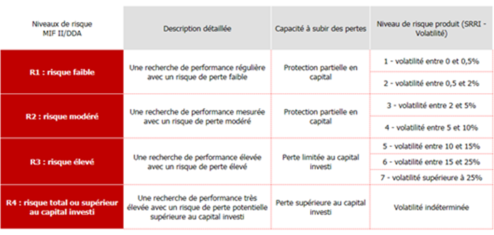
Fonctionnement
Le client peut définir jusqu’à 4 projets. Chaque projet est défini indépendamment par
  Un horizon de placement : court terme (- d’un an), moyen terme (1 à 5 ans) ou long terme (+ 5 ans)
  Un montant à placer
  Un libellé de projet
  Un niveau de risque : R1 (Risque faible), R2 (Risque modéré), R3 (risque élevé) ou R4 (Risque total ou supérieur au capital investi) parmi les typologies suivantes :

Slide 11
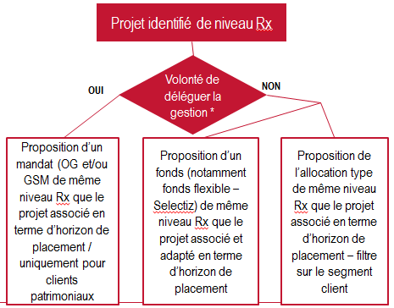
Allocation manuelle, portefeuille modèle ou GSM/og
* Pour la clientèle patrimoniale

Slide 12
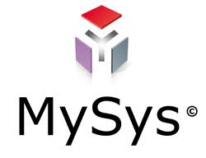
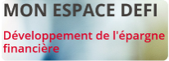
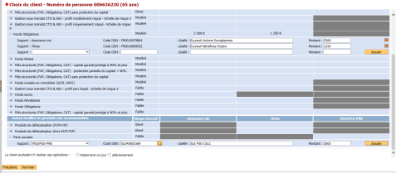
Fonctionnement spécifique pour les portefeuilles modèles
Pour chaque projet défini par le client, le conseiller doit sortir de l’écran Mysys « conseil de la banque » et se connecter sur espacedefi pour :
  saisir sur la calculatrice les éléments du projet nécessaires pour appeler le portefeuille type correspondant
  éditer le portefeuille modèle
Le conseiller doit ensuite revenir sur l’écran Mysys « conseil de la banque » et
  sélectionner dans le catalogue produit les instruments financiers recommandés par le portefeuille modèle
  saisir les montants à souscrire correspondant à ce qui est indiqué sur le PDF pour chacun des instruments financiers
Cette opération est à renouveler pour chaque projet défini par le client (jusqu’à 4)
Recherche du portefeuille modèle correspondant
Edition d’un PDF récapitulatif
Sélection par le conseiller des éléments suivants dans la calculatrice :
Segment client
Enveloppe
Risque
Montant à placer
Edition de l’allocation type pour la ressaisir sur l’écran conseil MySys.
En fonction des portefeuilles, l’allocation peut proposer jusqu’à 7 produits
Pour chacun des produits, le sélectionner dans le catalogue produit et indiquer manuellement le montant à investir
Inscrire dans le CRE la proposition d’allocation qui a été faite

Slide 13
Allocation manuelle ou gsm/og
Allocation manuelle :
Pour un projet de niveau de risque Rx, dans l’écran « conseil de la banque » du parcours Mysys, le conseiller peut sélectionner directement dans le catalogue produits les Instruments Financiers, sans aller dans espacedefi.
Le catalogue produit fait apparaître tous les Instruments Financiers qui sont éligibles au niveau de compétence financière du client, et à l’horizon de placement du projet défini.
Tous les niveaux de risque sont disponibles : il est obligatoire, dans le cadre de l’allocation manuelle, de sélectionner des Instruments Financiers qui ont le même niveau de risque que le projet.
GSM / OG
Pour un projet de niveau de risque Rx, dans l’écran « conseil de la banque » du parcours Mysys, le conseiller peut sélectionner directement au niveau des familles de produits, la famille « GSM/OG »
Le conseiller peut ensuite sélectionner directement dans le catalogue produits le mandat correspondant au niveau de risque du projet défini, sans aller dans espacedefi.

Slide 14
exemples
CAS 1 : client patrimonial, projet de type R2, horizon de placement > 5 ans, capital à placer 50K€, souhaite déléguer la gestion.
SOLUTION : sélection en direct, au sein du parcours Mysys dans le référentiel produit de l’instrument financier « GSM de type R2 », qui correspond en terme d’horizon de placement
Avantages : la GSM est intégrée dans le parcours, donc pas de sortie du SI (gain de temps et réduction des interventions manuelles)
CAS 2 : projet de type R3, avec un horizon de placement > 5 ans
SOLUTION : sans sortir du parcours Mysys, sélection en direct dans le référentiel produits d’instruments financiers correspondants au niveau de risque et d’horizon de placement. A titre d’illustration, sur un projet R2 de 50 000 €, Sélectiz peut être proposé directement.
Avantages : le référentiel produits dans le parcours Mysys restitue les niveaux de risque et horizon de placement recommandé, donc pas de sortie du SI (gain de temps et diminution de la procédure manuelle)
CAS 3 : projet de type Rx, au choix du conseiller et client, avec un horizon de placement > 3ans
SOLUTION : recours au portefeuille modèle Rx, avec sortie de Mysys pour aller chercher le portefeuille modèle dans espacedefi et éditer le résultat déterminé par la calculatrice

